Slide 1
MHW3
Rosario Caggegi o46002042

Slide 2
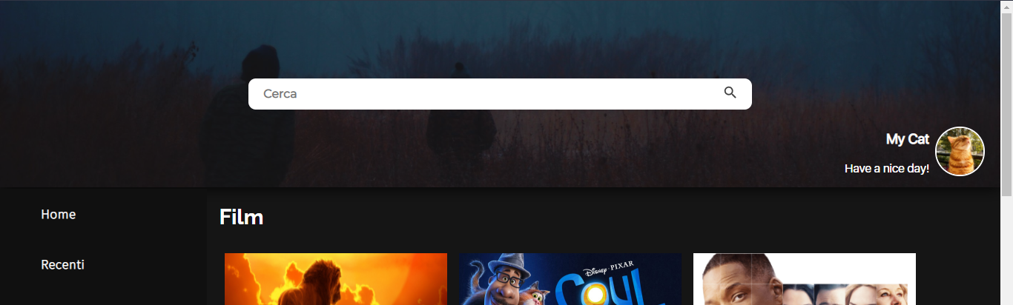
In questo homework ho usato due tipi di REST API, una senza autenticazione e una con autenticazione tramite key.
Dato che il mio è un sito di intrattenimento con video e live postate dai creator sulla mia piattaforma e non sull’importazione di video da piattaforme esterne, la scelta delle API è ricaduta solo su servizi che offrissero un po’ più di personalizzazione della pagina o dell’account degli utenti. Ovviamente il sistema di account non è stato ancora implementato, ma ho aggiunto un rudimentale metodo di customizzazione per l’utente non registrato che potrà cambiare nome, descrizione e foto del profilo.

Slide 3
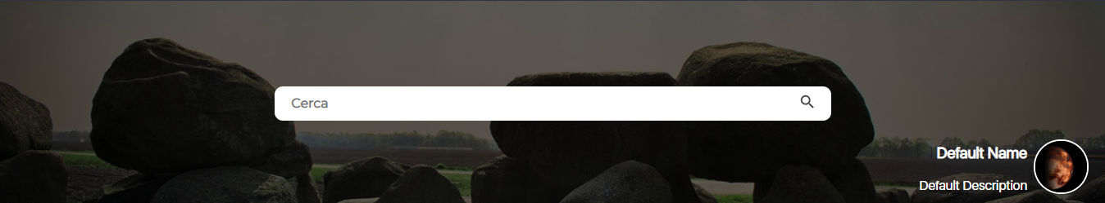
L’immagine di sfondo dell’header è estratta dal sito picsum. Esso mette a disposizione un servizio che genera immagini random di dimensioni specifiche. In questo caso l’immagine di copertina ha 2800px di larghezza e 700px di altezza. La promise restituita contiene l’url dell’immagine generata. In caso di errore lo sfondo viene impostato su un’immagine di default.
fetch("https://picsum.photos/2800/700").then(onResponse, onError);
function onResponse(response){
header.style.backgroundImage = "url("+response.url+")";
}
function onError(error){
console.log(error);
header.style.backgroundImage = "url(img/default.jpg)";
}
Ogni volta che viene caricata la pagina si avvia la fetch e quindi si aggiorna l’immagine di copertina. Come si nota sotto, l’immagine è diversa da quella della slide precedente.

Slide 4
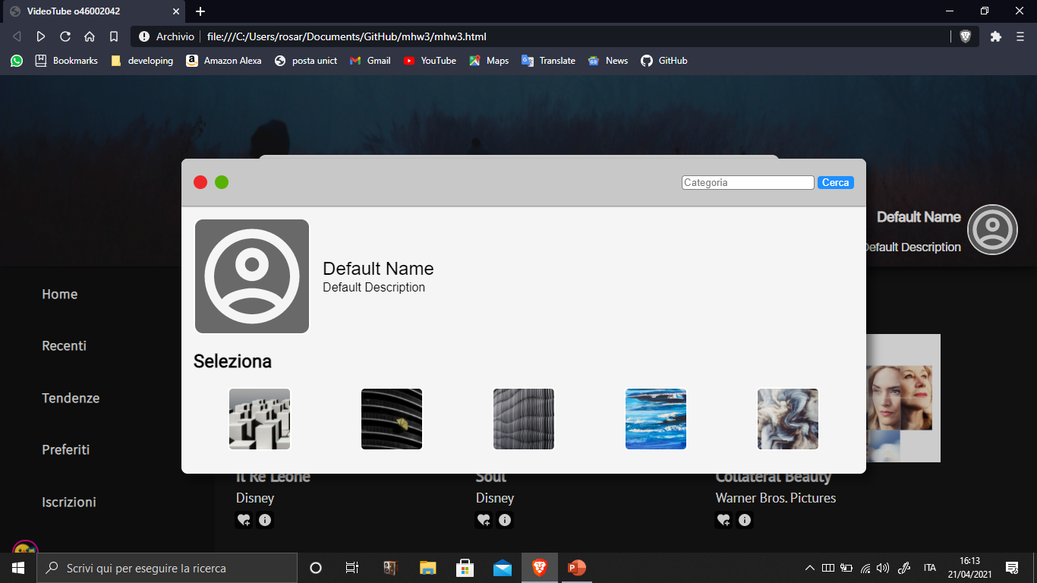
La funzione più interessante è invece l’apertura di una modale che permette all’utente di personalizzare la foto, il nome e la sua descrizione. Essa si apre facendo click sugli elementi del div#info. Mostra in grande l’immagine corrente, il nome e la descrizione (modificabili cliccandoci su) e in piccolo un div che contiene cinque immagini di pagine random della categoria pattern.
Se interessato, l’utente può cercare un’altra categoria, a quel punto verranno mostrate le prime cinque immagini squadrate di quella categoria. Al click su una di esse l’immagine nella modale cambierà. Le modifiche vengono scartate o salvate dai tasti in alto a sinistra.

Slide 5
fetch(unsplash+"/search/photos/?page=1&query="+category+"&orientation=squarish&content_filter=high&per_page=5",{
method:"get",
headers:{
"Authorization":"Client-ID "+unsplash_key,
}
})
.then(onResponseUnsplashed, onError2).then(unsplashJson);
Nella fetch viene passato l’endpoint concatenato con la query, l’orientamento e il filtro per i contenuti espliciti. La richiesta viene fatta attraverso il metodo GET e come altri parametri dell’header è presente Authorization. Questo parametro contiene la chiave per accedere alle risorse. Il massimo numero di richieste è 50 all’ora per l’account gratuito. La fetch restituisce una promise con json. Tramite unsplashJson posso accedere agli elementi ed estrarre le immagini.

Slide 6
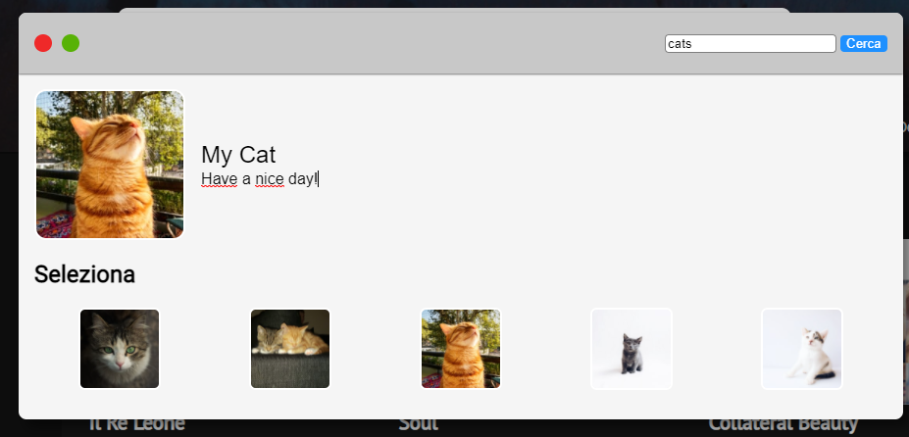
La modale è un div con classe iniziale ‘’hide’’, z-index 10 e posizione fixed. Insieme ad essa si apre un div che occupa tutta la pagina con background nero e trasparenza elevata (0.2 di opacità) con z-index 9 per evitare di cliccare qualunque altra cosa mentre la modale è in primo piano. Al body viene rimossa la possibilità di scorrere se la modale è aperta. La barra superiore della modale contiene due tasti:
quello rosso che annulla le modifiche e quello verde che, invece, le salva, entrambi chiudono la modale. Al passaggio del mouse la pseudoclasse hover fa in modo che appaiano rispettivamente «x» e «v». Il div di intestazione grigio che li contiene ha display flex e tra i nodi figli ha un form dove va inserita la categoria di ricerca. Sotto questo div vi è quello current che mostra un resoconto dell’account allo stato attuale. I due testi sono degli input, quindi modificabili; l’immagine invece no. Per essere modificata basta cliccare su una delle cinque immagini mostrate sotto.
Se la categoria non è impostata o la modale è appena stata aperta, la query sarà ‘’pattern’’.
Se la categoria non contiene immagini viene invece mostrato ‘’Nessun risultato ottenuto per <categoria>’’.

Slide 7
function unsplashJson(json){
console.log(json);
const risultati = json.results;
if(risultati.length===0){
const no_items = document.createElement("p");
const category = document.querySelector("form#choose_category input#category");
no_items.textContent = "Nessun risultato ottenuto per "+category.value;
document.querySelector("div.icon_menu div.m_body div.pick").appendChild(no_items);
} else{
for(let i=0; i<risultati.length; i++){
append_candidate(risultati[i].urls.thumb);
}
}
}
function changeCurrentPic(event){
document.querySelector("div.icon_menu div.m_body div.current img#current_picture").src = event.currentTarget.src;
}
function append_candidate(src){
const section = document.querySelector("div.icon_menu div.m_body div.pick");
const image = document.createElement("img");
image.src = src;
image.classList.add("picture_candidate");
image.addEventListener("click",changeCurrentPic);
section.appendChild(image);
}

